Slide 1


Slide 2

Il convient de lancer le mode diaporama pour la diffusion de la leçon en classe
Réservé à l’enseignant (e)

Slide 3

Pictogrammes
Réservé à l’enseignant (e)

Slide 4
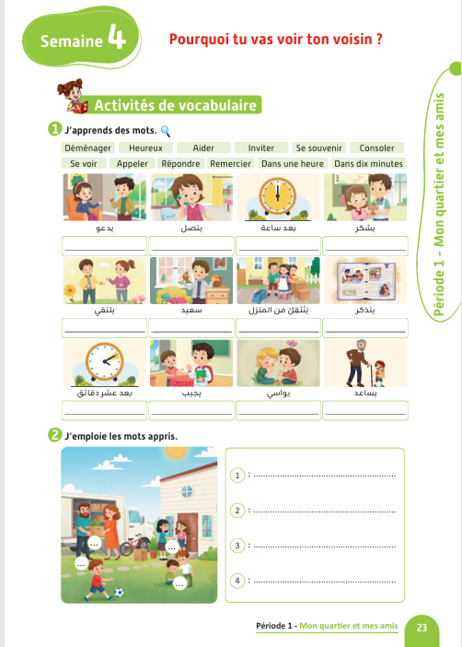
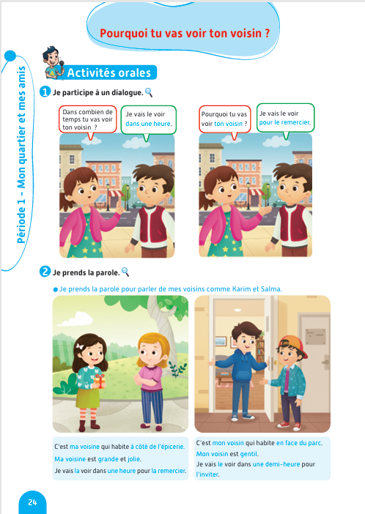
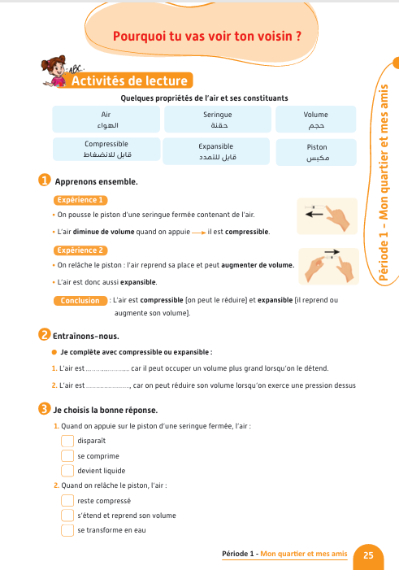
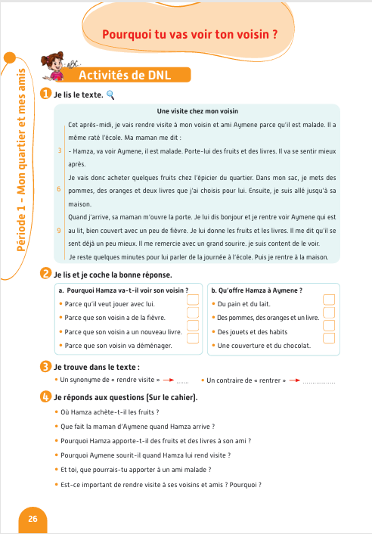
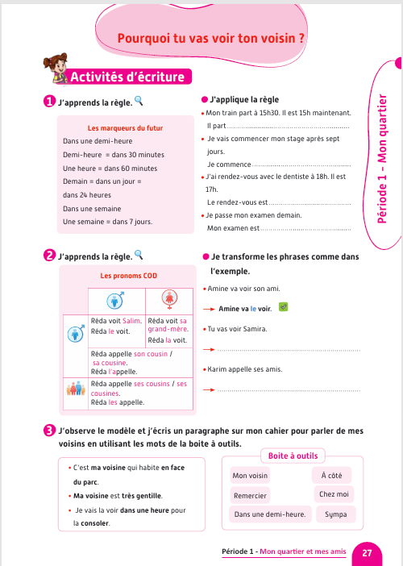
Contenu de la semaine
Réservé à l’enseignant (e)

Slide 5
Réservé à l’enseignant (e)
Organisation de la semaine
Séance 1
Séance 4
Présentation du vocabulaire
Exploitation du vocabulaire
Travail sur livret
Oral – Dialogue
Lecture – Texte : Compréhension 2
Lecture offerte
Séance 2
Séance 5
Oral – Acte de parole 1
Ecriture – Point de langue 1
Lecture – Texte : Fluidité.
Oral – Dialogue
Lecture - Lettre a - A
Ecriture - Lettre a - A
Oral – Prise de parole
Ecriture – Texte
Séance 3
Séance 6
Oral - Acte de parole 2
Ecrit – Point de langue 2
Lecture – Texte : Compréhension 1.
Révision
DNL

Slide 6



Plan de la séance 2
Réservé à l’enseignant (e)
1. Acte de parole
Acte de parole 1 : « Parler de mes voisins ».
Poser la question : « Comment ça va ? »
Les marqueurs du futur.
Texte : fluidité.

Slide 7



Bonjour les enfants ! La leçon de français commence maintenant. Soyez attentifs.

Slide 8


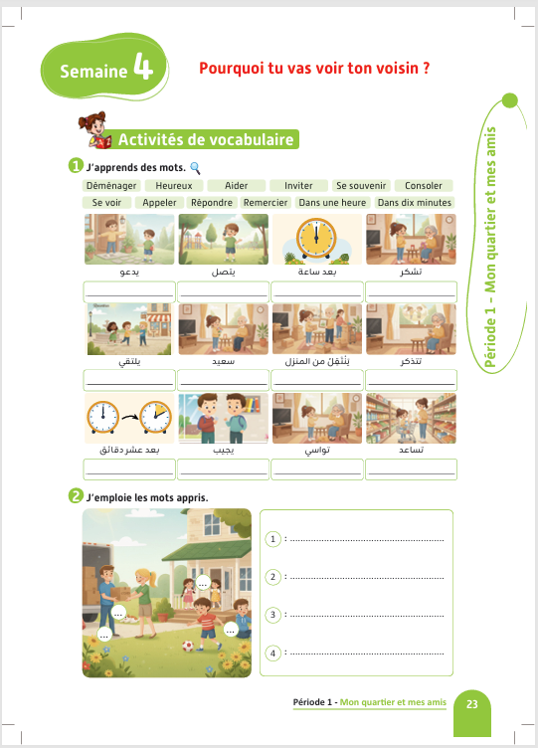
Avant de commencer, nous allons corriger les activités de vocabulaire.

Slide 9
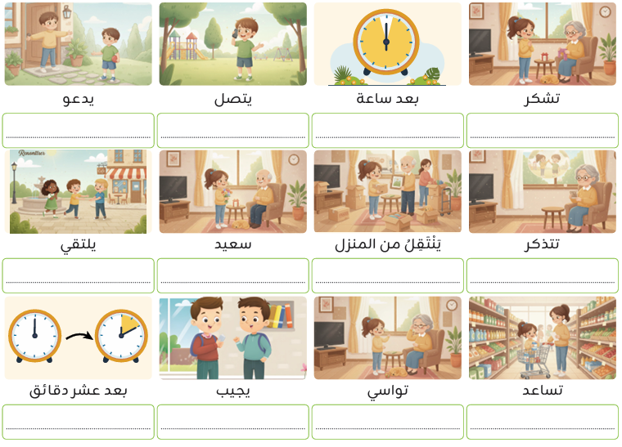
Corrigez sur votre livret.
Inviter
Appeler
Dans une heure
Remercier
Se voir
Heureux
Déménager
Se souvenir
Dans dix minutes
Répondre
Consoler
Aider

Slide 10
Répétons ensemble ces mots.
Inviter
Appeler
Dans une heure
Remercier
Se voir
Heureux
Déménager
Se souvenir
Dans dix minutes
Répondre
Consoler
Aider

Slide 11

Aujourd’hui, nous allons apprendre à poser une question avec Majd et Nada. Soyez attentifs.

Slide 12



Lecture de la vidéo.

Slide 13
Maintenant, on va poser la question comme Majd et Nada. Répétons ensemble.
Dans combien de temps tu vas voir ton voisin ?

Slide 14



Qui veut poser la question et l’expliquer dans sa langue ?
Dans combien de temps tu vas
voir ton voisin ?

Slide 15
Qui veut poser la question et l’expliquer dans sa langue ?
Dans combien de temps tu vas
voir ta voisine ?

Slide 16

Maintenant, nous allons apprendre à répondre à la question : dans combien de temps tu vas voir ton voisin ?

Slide 17
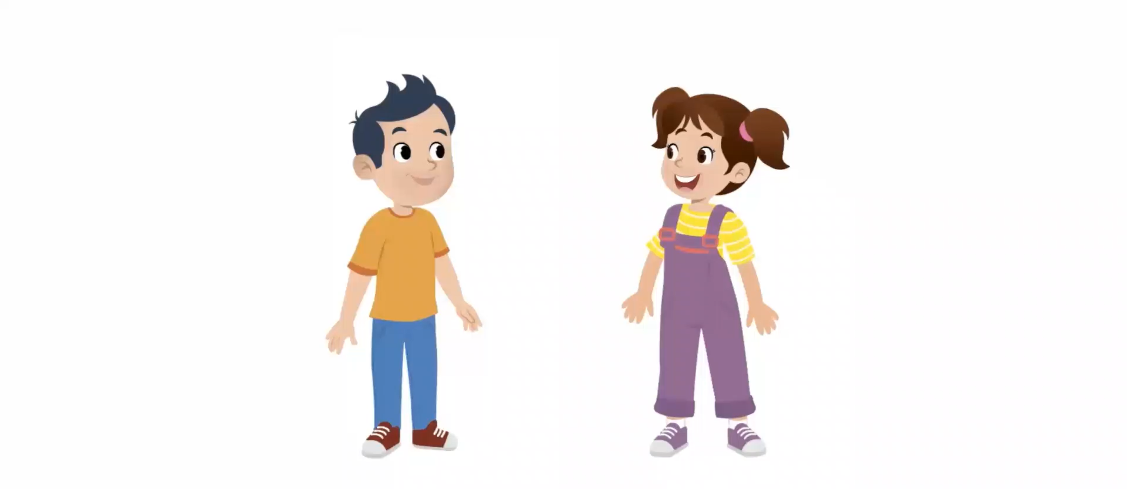
Lecture de la vidéo.

Slide 18
Maintenant, on va répondre à la question comme Majd et Nada. Répétons ensemble.
Je vais voir mon voisin dix minutes.
Je vais voir ma voisine dans une heure.

Slide 19
Voici d’autres exemples.
Je vais voir mon ami dans quinze minutes.
Je vais voir mon amie dans deux heures.

Slide 20

Qui veut passer au tableau pour jouer la scène ? Chacun choisit un exemple différent.
Dans combien de temps tu vas
voir _______ ?
Je vais voir ________
dans ___________ .

Slide 21



Chacun joue le dialogue avec son voisin.
Dans combien de temps tu vas
voir _________ ?
Je vais voir ________
dans ___________

Slide 22

Réservé à l’enseignant (e)
Plan de la séance 2
Acte de parole 1 : « parler de mes voisins ».
2. Écrit : Point de langue
Les marqueurs du futur.
Texte : fluidité.

Slide 23
Nous allons apprendre les marqueurs du futur.
Les marqueurs du futur

Slide 24

Lecture de la vidéo.

Slide 25
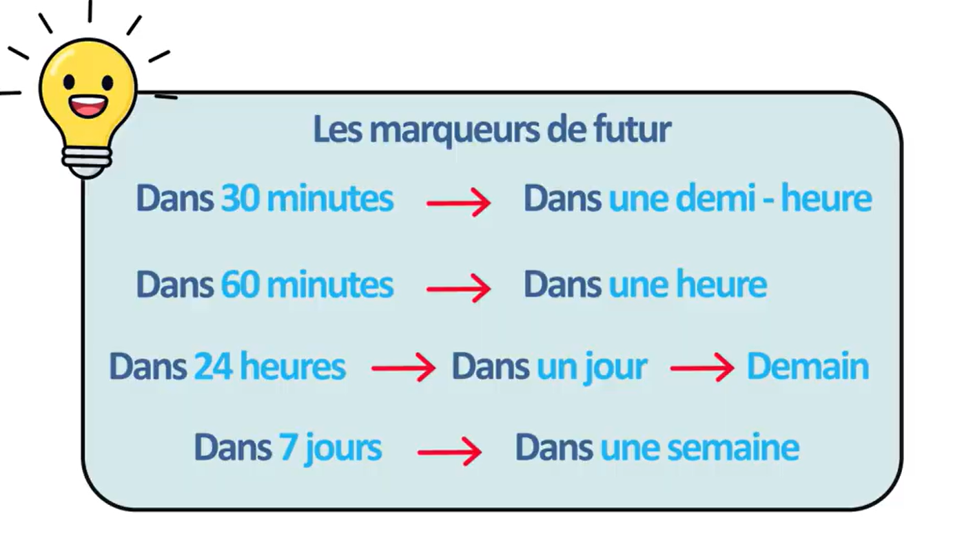
Je retiens :

Slide 26
Qui veut choisir le marqueur du futur convenable ? Levez la main.
dans une heure
dans une demi-heure
Le bus part à 18h30. Il est 18h maintenant.
Il part ………………………………………………………………

Slide 27
Qui peut expliquer la phrase ? Levez la main.
Le bus part à 18h30. Il est 18h maintenant.
Il part dans une demi-heure.

Slide 28
Qui veut choisir le marqueur du futur convenable ? Levez la main.
dans une semaine
dans un jour
Les vacances commencent dans sept jours.
Les vacances commencent …………………………….

Slide 29
Qui peut expliquer la phrase ? Levez la main.
Les vacances commencent dans sept jours.
Les vacances commencent dans une semaine.

Slide 30
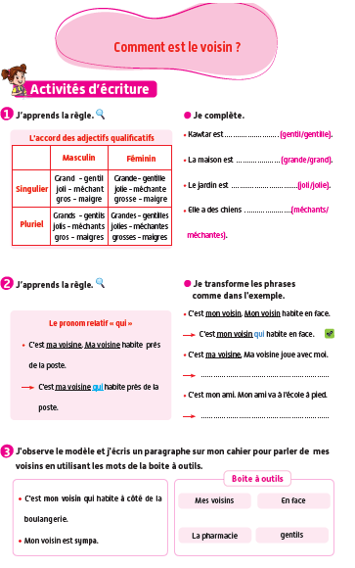



Cette partie de la leçon nécessite l’utilisation du livret de l’élève.
En cas d’indisponibilité temporaire du livret de l’élève, l’enseignant prépare des activités écrites à réaliser par les élèves sur cahier.
Réservé à l’enseignant (e)
Remarque importante :
Bonjour - Au revoir - Moi - Toi
Un avion - Un ananas - Un abricot - Une banane – Une école
Description de la scène.
3. Activités de vocabulaire sur livret
Activités sur livret

Slide 31

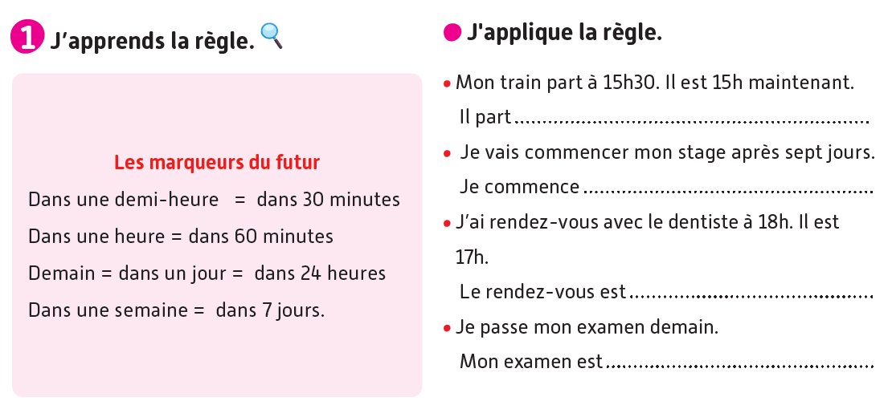
Vous allez faire l’activité 1. Je vais expliquer la consigne et passer entre les rangs pour vous aider.

Slide 32
Corrigez. Faites attention à l’orthographe.
dans une demi-heure.
dans une semaine.
dans une heure.
dans un jour.

Slide 33

Plan de la séance 2
Réservé à l’enseignant (e)
Acte de parole 1 : « parler de mes voisins ».
Les marqueurs du futur.
3. Lecture
Texte : fluidité.

Slide 34

Maintenant, nous allons faire de la lecture.

Slide 35
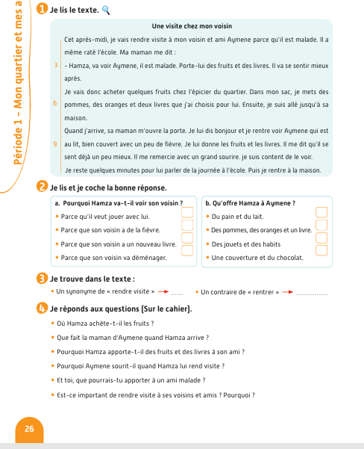
On va lire ensemble ce texte du livret. On va le découper en 3 parties. Après, vous allez le lire tout seuls.

Slide 36
Lisez la première partie du texte silencieusement. Après, je vais diffuser une lecture audio.
Partie 1
Partie 2
Partie 3
Une visite chez mon voisin
Cet après-midi, je vais rendre visite à mon voisin et ami Aymene parce qu’il est malade. Il a même raté l’école. Ma maman me dit :
- Hamza, va voir Aymene, il est malade. Porte-lui des fruits et des livres. Il va se sentir mieux après.

Slide 37
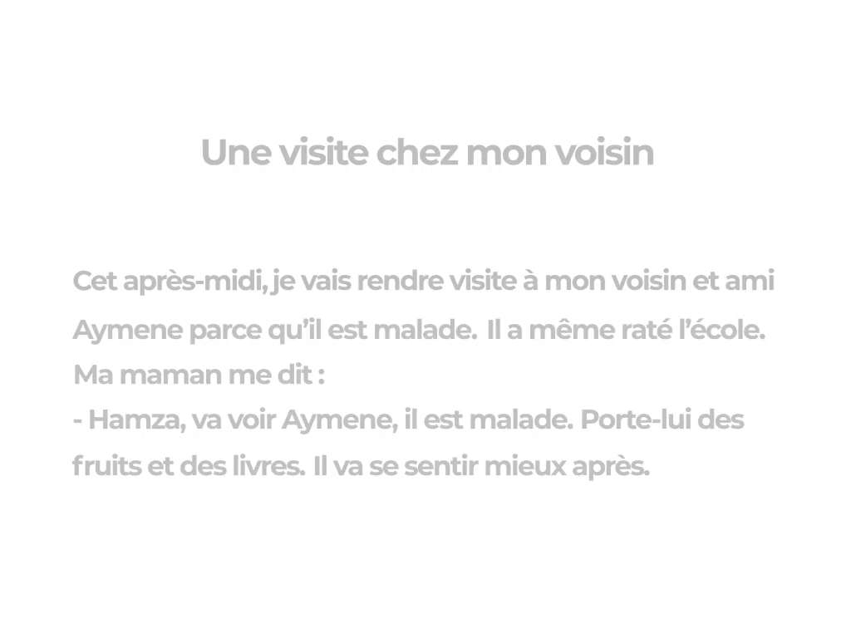
Lecture en cours.
Partie 1
Partie 2
Partie 3

Slide 38
Qui veut lire le texte ?
Partie 1
Partie 2
Partie 3
Une visite chez mon voisin
Cet après-midi, je vais rendre visite à mon voisin et ami Aymene parce qu’il est malade. Il a même raté l’école. Ma maman me dit :
- Hamza, va voir Aymene, il est malade. Porte-lui des fruits et des livres. Il va se sentir mieux après.

Slide 39
On passe à la deuxième partie. Lisez en silence.
Partie 1
Partie 2
Partie 3
Je vais donc acheter quelques fruits chez l’épicier du quartier. Dans mon sac, je mets des pommes, des oranges et deux livres que j’ai choisis pour lui. Ensuite, je suis allé jusqu’à sa maison.

Slide 40
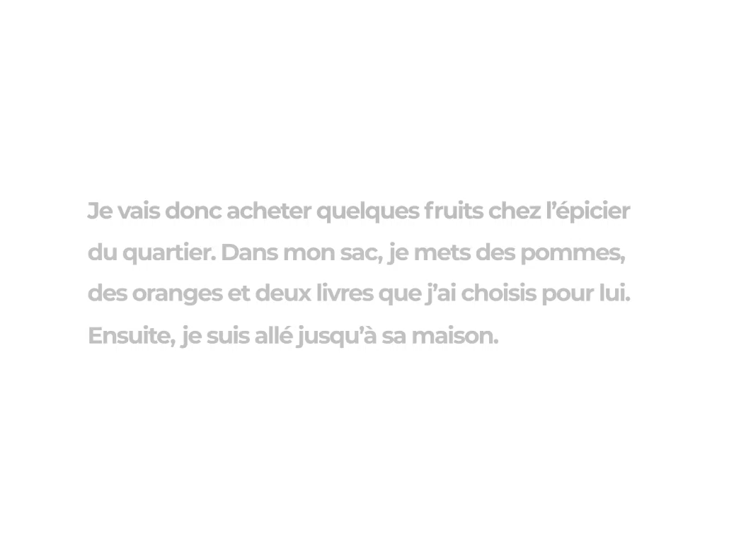
Lecture audio.
Partie 1
Partie 2
Partie 3

Slide 41
Qui veut lire le texte ?
Partie 1
Partie 2
Partie 3
Je vais donc acheter quelques fruits chez l’épicier du quartier. Dans mon sac, je mets des pommes, des oranges et deux livres que j’ai choisis pour lui. Ensuite, je suis allé jusqu’à sa maison.

Slide 42
On passe à la troisième partie. Lisez en silence.
Partie 1
Partie 2
Partie 3
Quand j’arrive, sa maman m’ouvre la porte. Je lui dis bonjour et je rentre voir Aymene qui est au lit, bien couvert avec un peu de fièvre. Je lui donne les fruits et les livres. Il me dit qu’il se sent déjà un peu mieux. Il me remercie avec un grand sourire. je suis content de le voir.
Je reste quelques minutes pour lui parler de la journée à l’école. Puis je rentre à la maison.

Slide 43
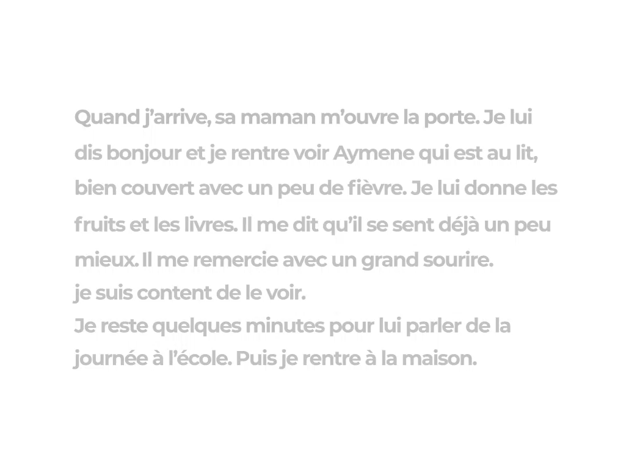
Lecture audio.
Partie 1
Partie 2
Partie 3

Slide 44
Qui veut lire le texte ?
Partie 1
Partie 2
Partie 3
Quand j’arrive, sa maman m’ouvre la porte. Je lui dis bonjour et je rentre voir Aymene qui est au lit, bien couvert avec un peu de fièvre. Je lui donne les fruits et les livres. Il me dit qu’il se sent déjà un peu mieux. Il me remercie avec un grand sourire. je suis content de le voir.
Je reste quelques minutes pour lui parler de la journée à l’école. Puis je rentre à la maison.

Slide 45
Cette partie de la leçon nécessite l’utilisation du livret de l’élève.
En cas d’indisponibilité temporaire du livret de l’élève, l’enseignant fait lire les élèves sur l’écran (allez à la dernière page de la leçon).
Réservé à l’enseignant (e)
Remarque importante :
Bonjour - Au revoir - Moi - Toi
Un avion - Un ananas - Un abricot - Une banane – Une école
Description de la scène.
3. Activités de vocabulaire sur livret
Activités sur livret

Slide 46
Prenez vos livrets à la page 26.

Slide 47
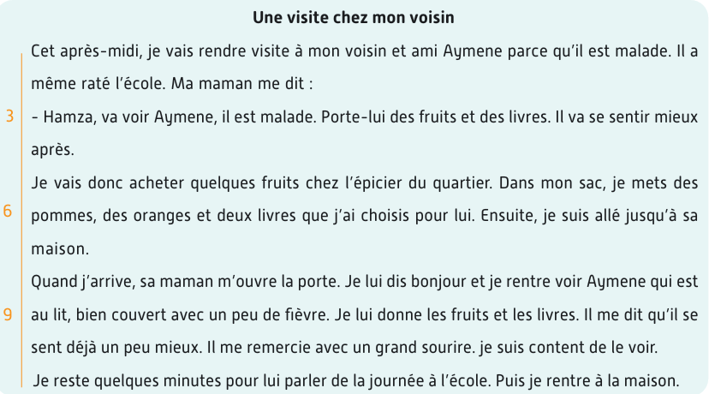

Lisez le texte à votre voisin. Je vais passer entre les rangs pour vous aider.

Slide 48
La séance d’aujourd’hui est terminée. À la maison, relisez le texte.

